Slide 1
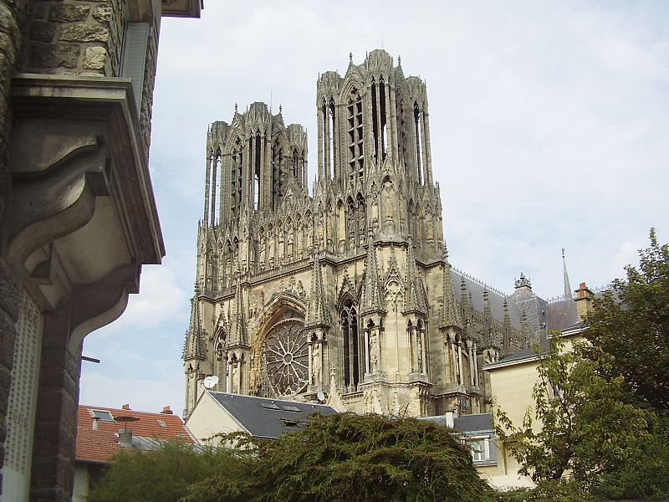
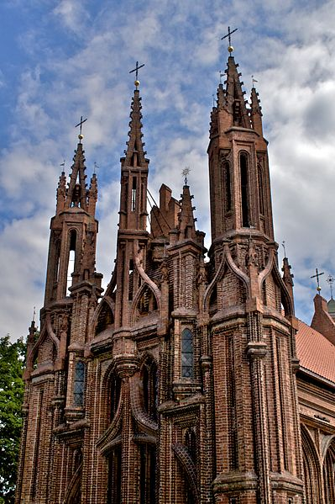
Готика

Slide 2
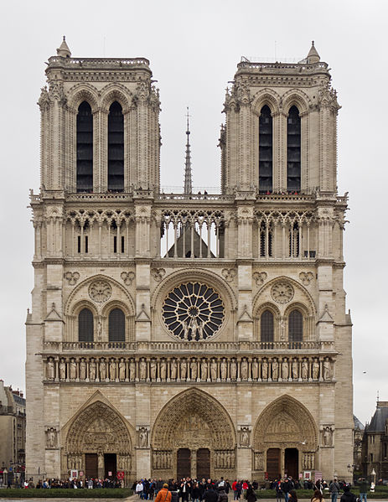
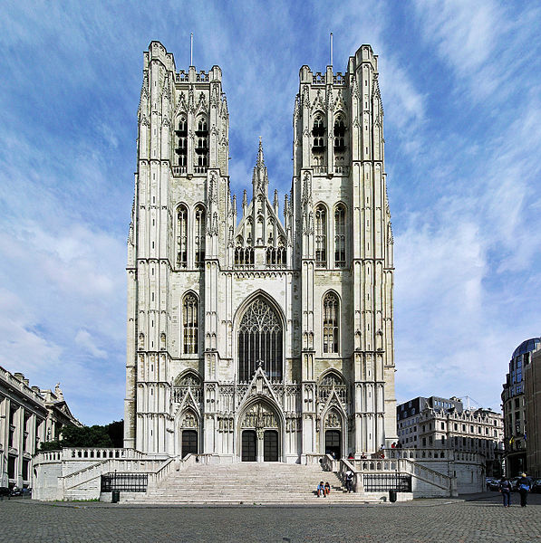
Го́тика (італ. gotico, були німецького походження племені готів).
Готичний стиль — це художній стиль, що виявився завершальним етапом у розвитку середніх століть культури країн Західної Європи (між серединою XII і XVI століть). Термін «Готика» введений в епоху Відродження як зневажливе позначення всього середньовічного мистецтва, що вважалося «варварським».
Брюссельський собор
Собор Паризької Богоматері

Slide 3
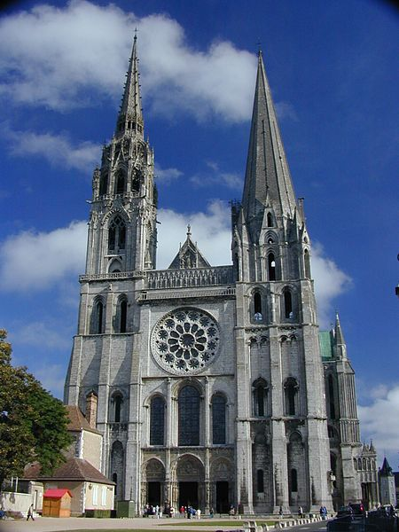
Історія
Готика зародилася в Північній частині Франції (Іль-де-Франс) у середині ХІІ ст. і досягла розквіту в першій половині ХІІІ ст.
Готика розвивалася в країнах, де панувала католицька церква, і під її егідою феодально-церковної основи зберігалися в ідеології і культурі епохи Готики. Готичний стиль, це художній стиль, що з'явився завершальним етапом у розвитку середньовічного мистецтва країн Західної, Центральної і частково Східної Європи (між серединою ХІІ-XVI століть.) З початку XIX ст., коли для мистецтва X — XII ст. був прийнятий термін романський стиль, були обмежені хронологічні рамки готики, у ній виділили ранню, зрілу (високу) і пізню фази.
Собор в Шартрі, Франція

Slide 4
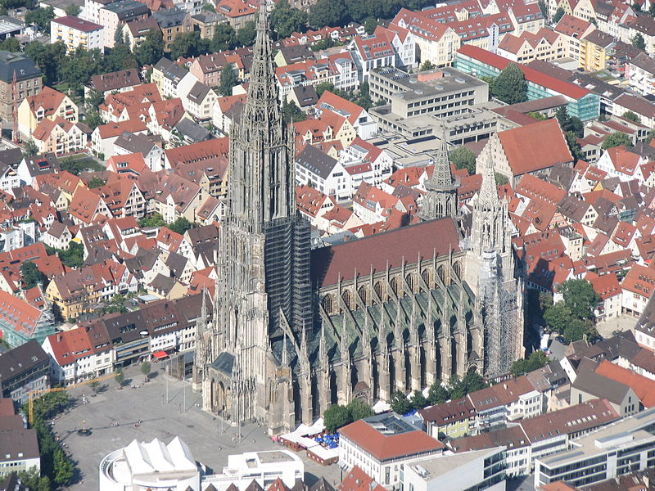
Міські архітектурні ансамблі включали культові і світські будинки, зміцнення, мости, колодязі. Головна міська площа часто оббудовувалася будинками з аркадами, торговельними і складськими приміщеннями в нижніх поверхах. Від площі розходилися головні вулиці; вузькі фасади 2-, рідше 3-поверхових будинків з високими, фронтонами вибудовувалися уздовж вулиць і набережних. Міста оточувалися могутніми стінами з багато прикрашеними проїзними вежами. Замки королів і феодалів поступово перетворювалися в складні комплекси фортечних, палацових і культових споруджень. Звичайно в центрі міста, пануючи над його забудовою, знаходився замок або собор, який ставав осередком міського життя.
Ульмський собор.

Slide 5
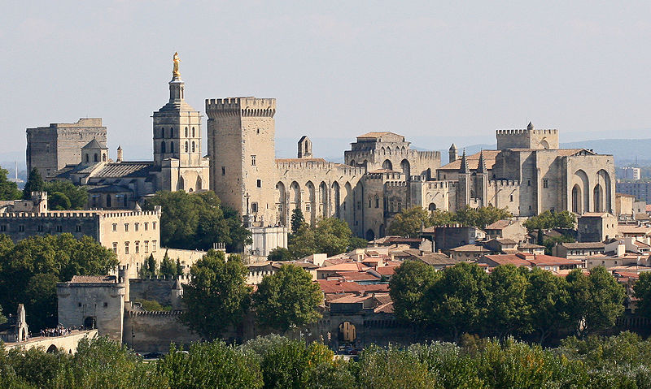
Готичний стиль наприкінці XIV століття
Авіньон, готична резиденція папи римського.
У XIV столітті бурхливий розвиток європейських міст стимулював демократизацію готики, її застосування в позакультовій архітектурі. Елементи готичного стилю починають використовувати навіть у предметах повсякденного вжитку (меблі). Історія мистецтва оперує поняттями «англійська, французька, німецька готика».
Протягом подальшої (від XIV ст.) історії ставлення до готики було неоднозначне. Приблизно до середини XVIII століття готика асоціювалася з «варварським мистецтвом», сприймалася як порушення художнього смаку, симетрії й пропорцій. Вважалося, що готичне мистецтво принижує людину, викликає почуття страху та приреченості. Приязнь у сприйнятті готики пов'язана з ідеологією німецького й французького романтизму, які наново «відкрили» цей стиль, наголосивши на її здатності пробуджувати в людини почуття піднесеного, величного захоплення. Значення готики в історії європейської культури було підкреслено й у 19-20 століттях появою неоготичних тенденцій у мистецтві багатьох країн Європи (неоготика Чехії, Німеччини, Англії, Угорщини, Польщі, навіть України.

Slide 6
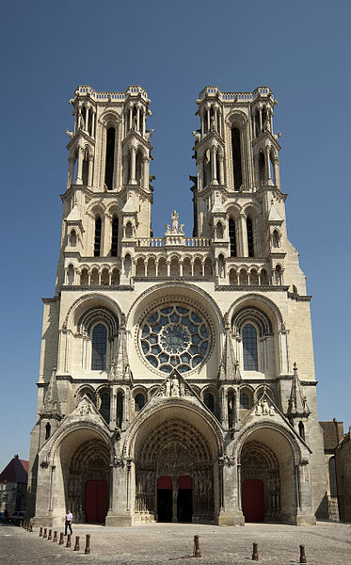
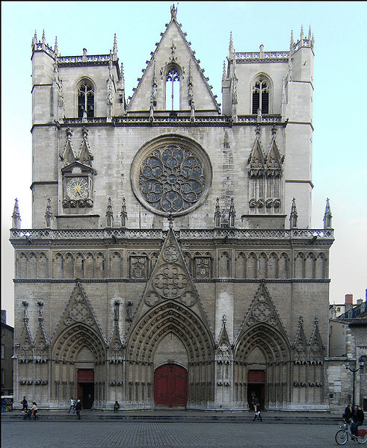
Пізня готика
Кафедральний собор міста Лан
Кафедральний собор Івана Хрестителя в Ліоні
У пізньоготичній німецькій скульптурі багато патетики, з'являються манірність, претензійність, надмірна витонченість, поєднання релігійної екзальтації з жорстокою натуралістичністю (дерев'яні скульптури «Розп'ятий» і «Оплакуваний»). Культура середньовіччя, яка існувала тисячоліття, висунула нове коло ідей та образів, нові естетичні ідеали, нові художні прийоми. Надихаючись духом християнства, мистецтво цього часу глибоко проникло у внутрішній світ людини. Інтерес мистецтва середньовіччя до духовності був величезним. Мислителі й художники цієї пори так само, як і в античності, прагнули гармонії, міркували про розумне влаштування світу. Але виражали це специфічно, абстрактнішою мовою.

Slide 7
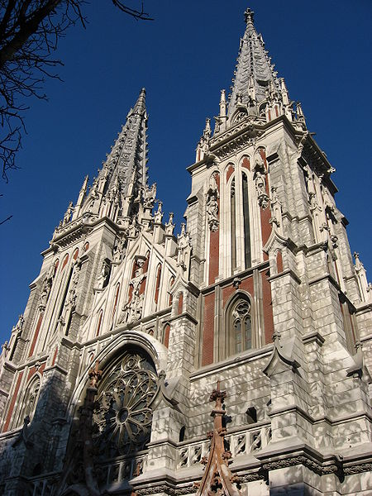
Українська готика
Серед культових споруд переважали католицькі костели. Вирішальну роль у формуванні нового стилю відіграв Львівський кафедральний костел.
Серед будівничих цього храму відомі Нічко, Йоахім Гром, Амброзій Рабіш; одним із найтурботливіших опікунів будови в міських актах названо Петра Штехера.
Об'ємну композицію костелу витворено завдяки двом головним складовим: пресбітеріуму (вівтарній частині) та корпусу нав (власне молитовній залі).
Також збереглись готичні костели у Скелівці (XV—XVI ст.), Новому місті (1463—1512), Дрогобичі (XIV—XVI ст.). Одним з останніх звели 1538 готичний костел св. Миколая у Куликові таМостиськах.
Хоча готичні храми здебільшого будувались католиками, це вплинуло і на українське храмобудування того часу. Готичні риси притаманні церкві Різдва Пресвятої Богородиці в Рогатині (14 ст.), монастирській церкві в Уневі та інші.
Церква Святого Миколая. Місто Київ.

Slide 8
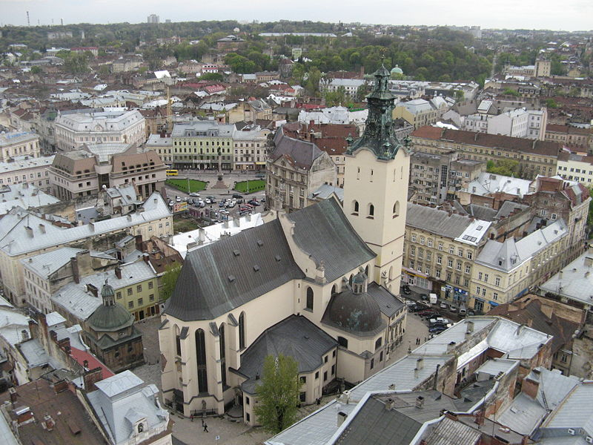
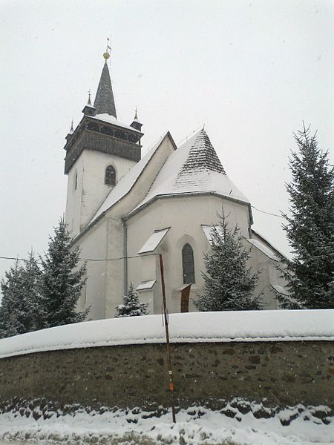
Церква Святої Єлизавети в Хусті на Закарпатті, нині Хустська Реформатська церква.
Львівський катедральний костел

